Slide 1
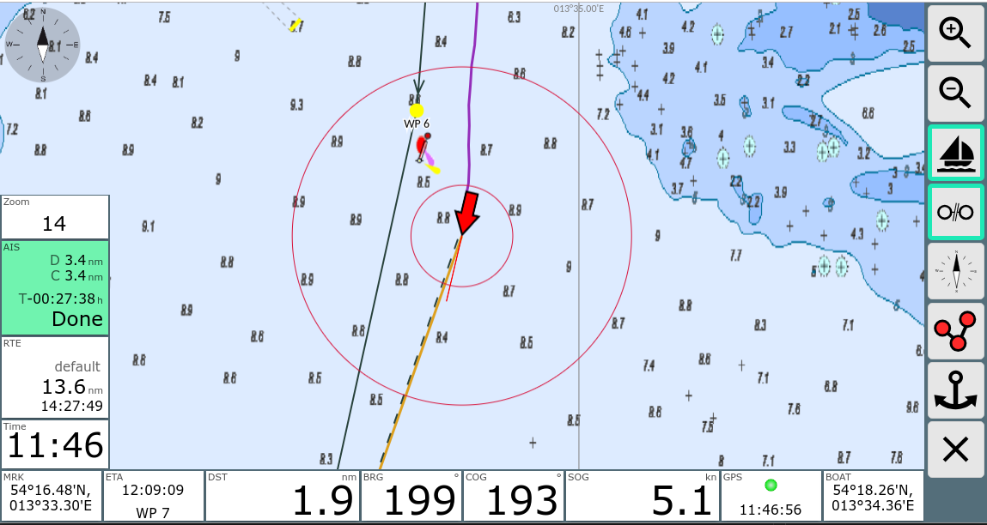
AvNav
(C) 2019 andreas@wellenvogel.de

Slide 2
Highlights
Vollständig webbasierte Navigationssoftware für Boote
Kartendarstellung auf Kachelbasis wie bei Google Maps
Läuft als Server auf Raspi
Auch als eigenständige Android App verfügbar
NMEA Multiplexer integriert

Slide 3
Funktionen
Navigation auf kleinen Geräten wie Handy oder Tablet möglich
Auf 7″-Geräte optimiert
Auf 10″-Geräten ideal einsetzbar z.B. Android Autoradio (siehe hier)
Sensoranbindung über USB, Seriell, Bluetooth oder TCP/IP möglich auch unter Android (GPS, Speed, Wind, Tiefe, AIS)
NMEA0183 tauglich
NMEA Multiplexer und WLAN-Gateway integriert
Mit Actisense-Konverter auch NMEA2000 nutzbar
Ankeralarm

Slide 4
Funktionen
Trackaufzeichnung
Routenplanung
Nutzung der Rasterkarten (BSB, NV, alles was sich per Download über mobile atlas creator bekommen lässt…)
Minimaler Installationsaufwand
Klein, geringer Stromverbrauch
Anzeigen sind apassbar (Größen über Settings, freie Konfiguration was auf welcher Seite angezeigt werden soll über json Datei)
Erweiterbar(Plugins für den Server und die App, CSS Adaption, Java Script für eigene Anzeigen)

Slide 5
Varianten
Raspberry mit Tablets/Computer über WLAN
Raspberry mit eigenem Bildschirm (avnav-touch)
Raspberry als NMEA-Multiplexer/WLAN Gateway
Android „standalone“
Android Master/Slave
Windows/Linux Desktop (Konvertieren und Navigation)

Slide 6
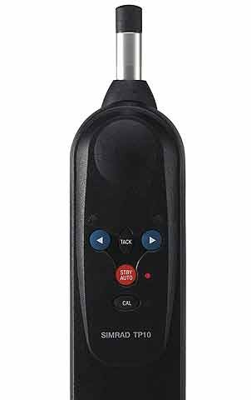

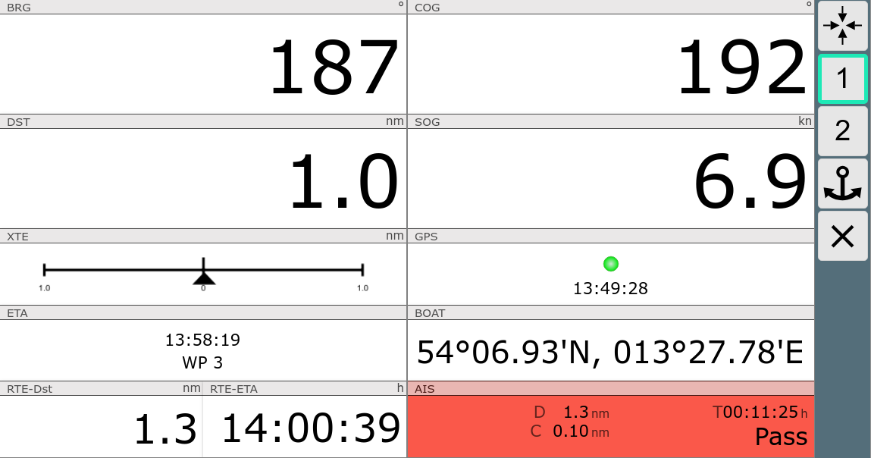
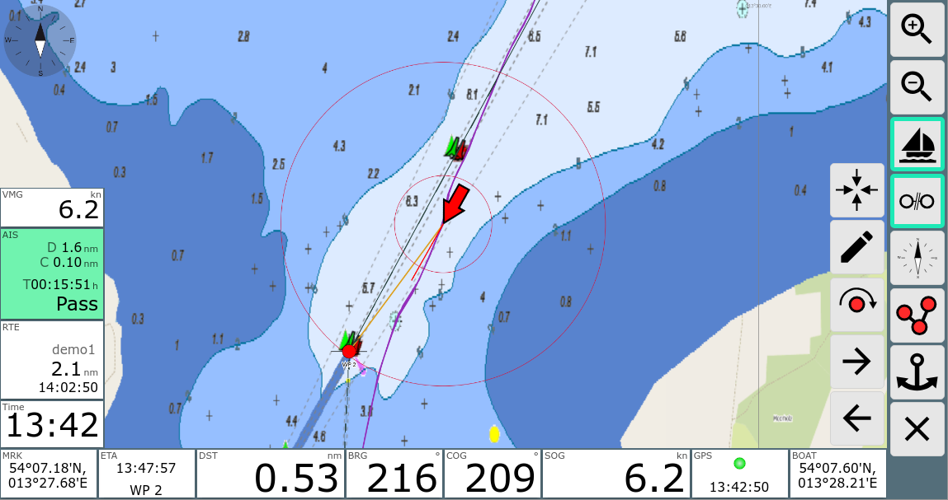


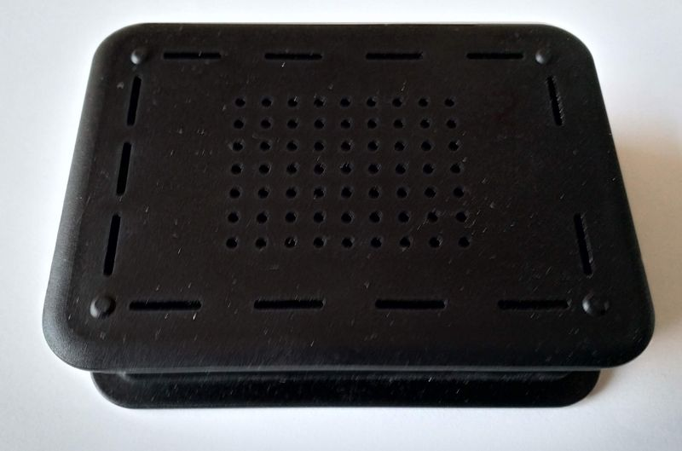

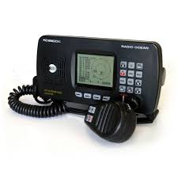
Übersicht Raspberry
IOS, Android,
Windows…
Browser
Autopilot
avnav
Wlan
Nmea 0183
Raspberry
AvNav Server
Nmea 0183
Log
Lot
Wind
GPS
USB
OpenCpn,
InavX,
Isailor...
AIS

Slide 7
Raspberry
Klassisches Setup oder Avnav-Touch (mit Bildschirm)
NMEA0183 über USB-Seriell Wandler
GPS, AIS,Autopilot,Log, Lot, Wind…
NMEA Multiplexer
Daten über WLAN:
  AvNav App im Browser
  TCP/UDP Daten für andere Navigationsprogramme

Slide 8
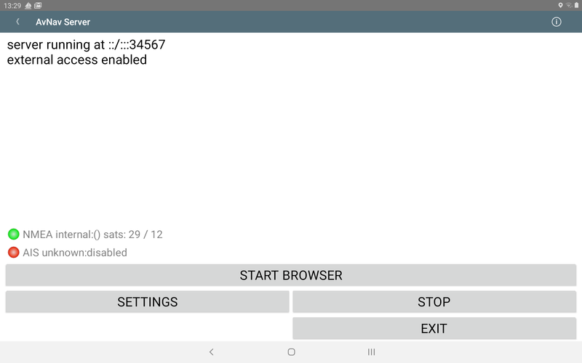
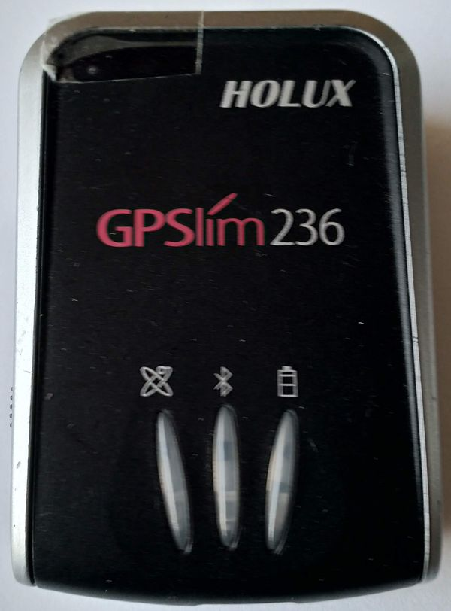
Android Master Slave
Wlan
Android
Master
Hotspot
Bluetooth
USB OTG
Android, IOS, Windows, Linux...

Slide 9
Android
Einzelanwendung
Master-Slave Modus
  Karten nur auf Master erforderlich
  Master mit Hotspot oder in gemeinsamem WLAN
  AvNav App auf Master und verschiedenen Slaves möglich
  Master mit Dateninput über USB, Bluetooth, IP oder internes GPS
  Als Slave auch Geräte ohne GPS

Slide 10

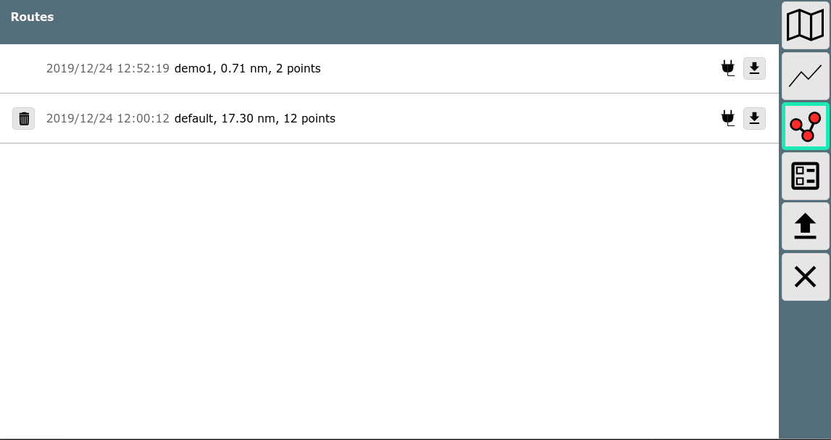
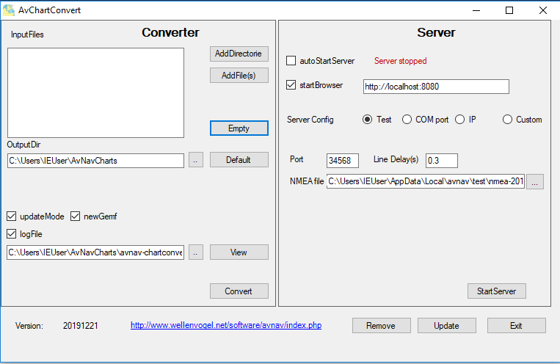

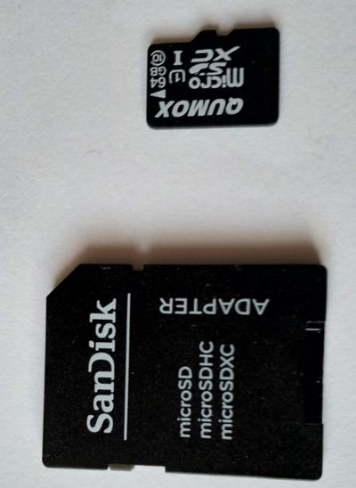
Karten
Internet
AvNav Android
Mobile Atlas Creator
Raspberry
Avnav Windows
Rasterkarten
z.B. BSB

Slide 11
Karten bereitstellen
Rasterkarten, Format gemf
Karten herunterladen (z.B. OpenSeamap) mit Mobile Atlas Creator
Karten konvertieren (z.B. frei verfügbare BSB Karten)
Konvertierung und Herunterladen auf Laptop/Desktop – z.B. Avnav Windows
Von dort per USB (Android), Speicherkarte oder In-App-Upload auf Raspberry

Slide 12
Navigationsansicht
Zentrieren der Karte auf Bootsposition
North-Up, Course-Up
Navigationskreise
Wichtigste Daten angezeigt
Anzeige anpassbar (Inhalt, Größe)
AIS Informationen und Darstellung

Slide 13
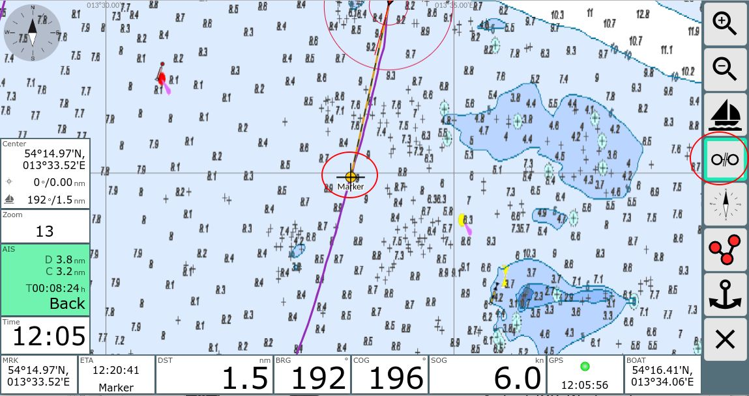
Einfache Wegepunkt-Navigation
Kartenmittelpunkt auf Ziel schieben
Wegepunkt Button klicken
Fertig
Anzeige von ETA, DST, BRG, Name, Position des WP

Slide 14
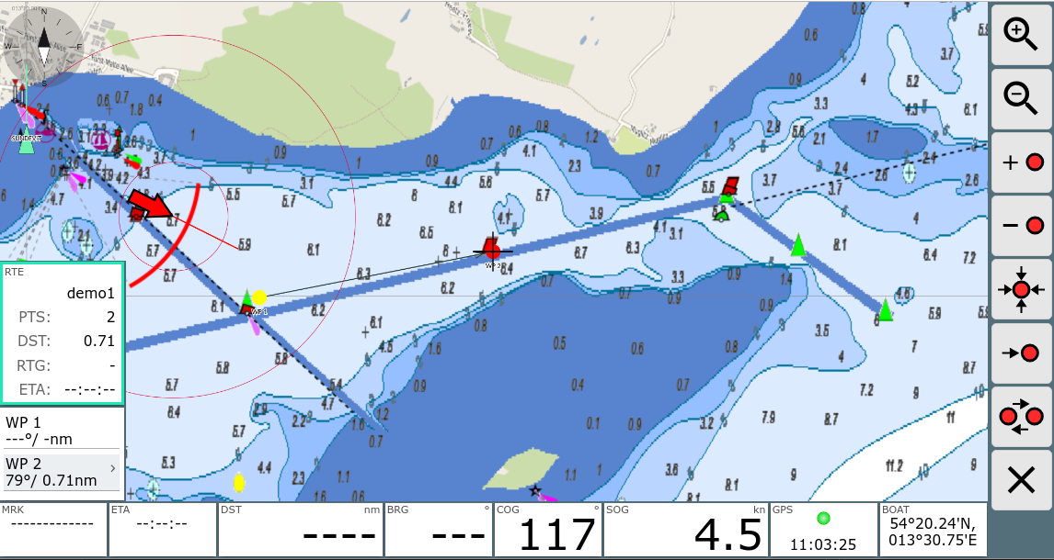
Routen Erstellen
Mittelpunkt auf gewünschtes Ziel schieben
+ Button klicken
Mehrfach Wiederholen
→O zum Starten
Anzeige Länge, ETA,...

Slide 15
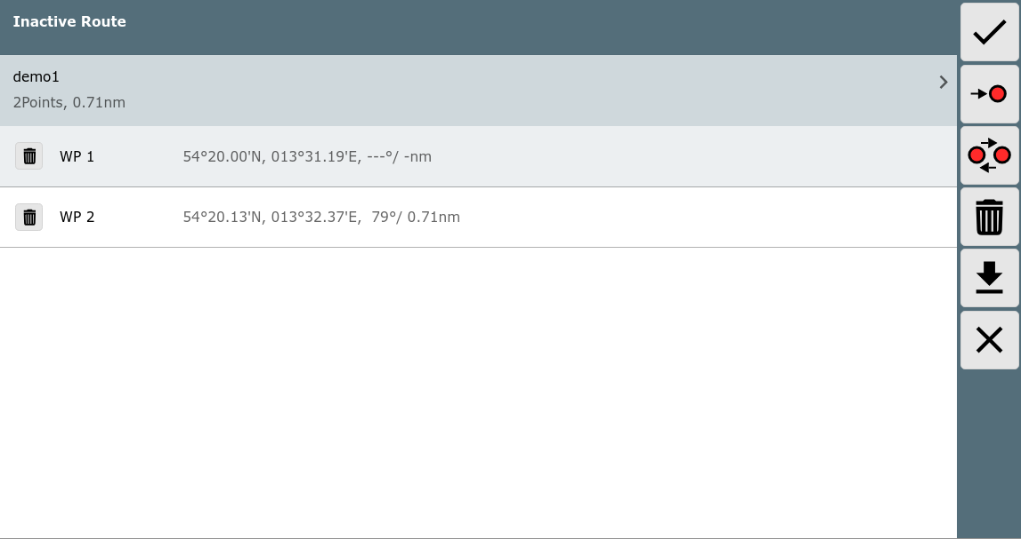
Routen Bearbeiten
Umbenennen, Speichern, Laden
Umkehren
Löschen
Punkte bearbeiten

Slide 16
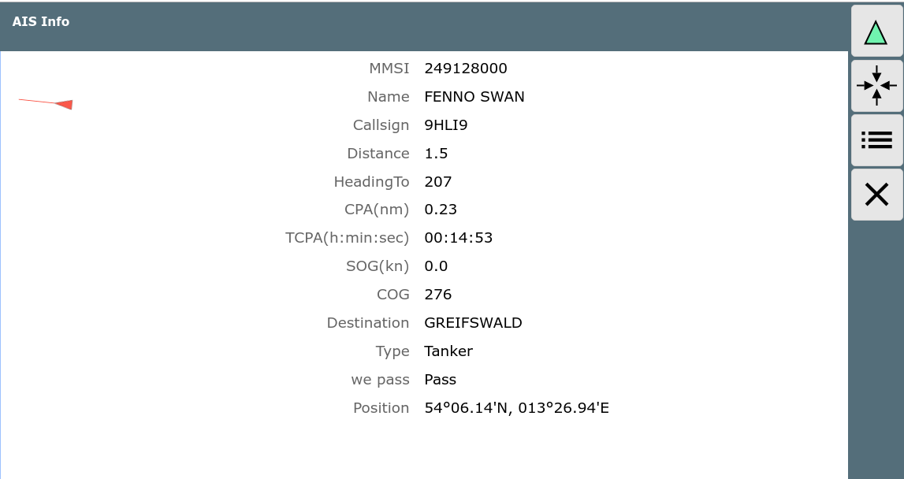
AIS Anzeige
Anzeige auf der Haupseite für nächstes Ziel
Detailanzeige nach Klick
Zentrieren der Karte auf AIS Ziel
Wechsel zur Liste

Slide 17
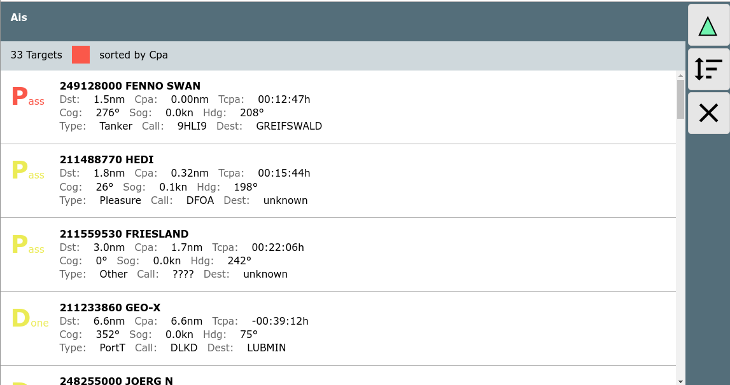
AIS Liste
Liste aller Ziele (Entfernung einstellbar)
Sortierung
Informationen zu jedem Ziel
Wechsel zur Detailanzeige

Slide 18
Dashboard
Große Anzeigen
2 Spalten mit wählbarem Inhalt
Mehrere Seiten konfigurierbar
Anpassung über Json Datei

Slide 19
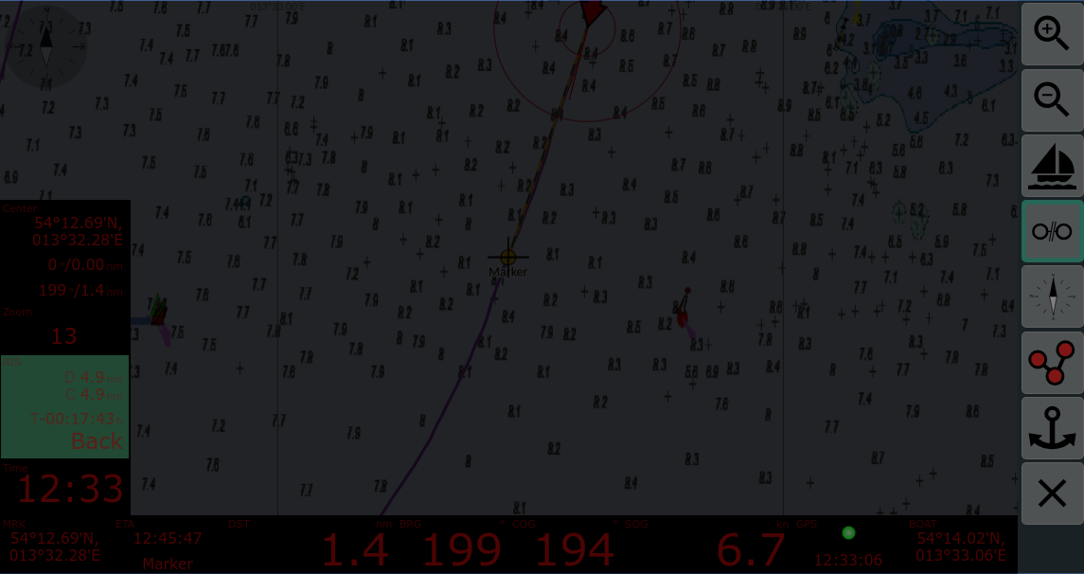
Nachtmodus
Einstellbarer Dimm
Nachtfarben

Slide 20
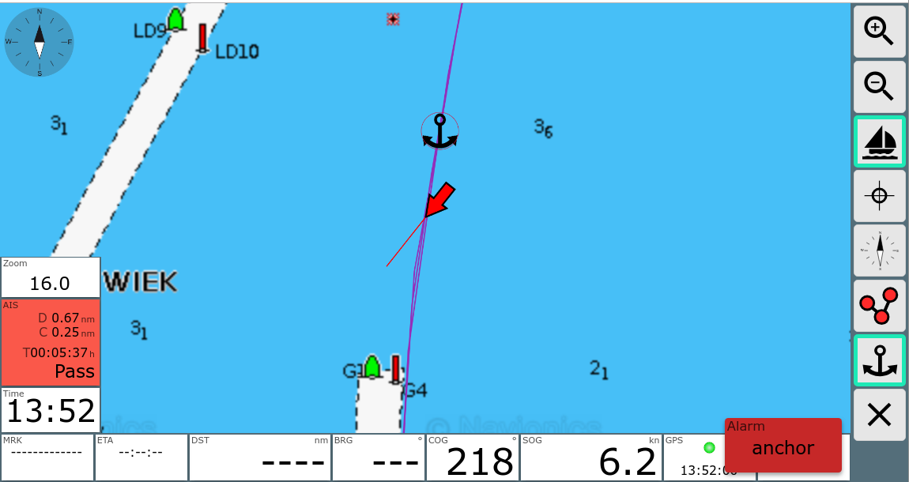
Ankeralarm
Alarm für wählbaren Radius
Alarmhandling auf dem Server (Tablets können aus sein)
Alarm auch bei GPS Ausfall
Alarm akustisch/optisch

Slide 21
Weitere Funktionen
Einstellungen für viele Parameter
Download von aufgezeichneten Tracks, NMEA logs
Up- und Download von Routen, Karten
Server-Status
Einrichtung von Verbindungen zu externen WLANs
Herunterfahren des Server

Slide 22
Konfiguration (Server)
Android:
  Einstellung über Settings Seite
  NMEA/AIS Quellen
  Arbeitsmodus
  Verzeichnisse
Raspberry
  Xml Datei
  Flexible Konfiguration für NMEA Ein- und Ausgänge
  Automatische USB Erkennung
  Anpassung vieler Funktionen

Slide 23
Anpassung
Layout (json Datei):
  Definition der Anzeigen für Navigationsseiten und Dashboard
  Tastenbelegungen
  Einstellungen für die App (z.B. Font-Grössen)
  Verschiedene Varianten speicherbar
CSS/Javascript
  Anpassung des Aussehens per CSS
  Definition eigener Anzeigen (Text/Grafik) mit Javascript

Slide 24
Anpassung - Plugins
Python code für den Server:
  Einspeisen von NMEA Daten (z.B. von Temperatursensor)
  Dekodieren von NMEA Daten
  Auslesen von NMEA Daten
  Einspeisen von Daten für die App
Java script code und CSS für die App
  Definition eigener Anzeigen
  Anpassung des Aussehens

Slide 25
Software Struktur
Server und Konverter: Python code
WebApp: Javascipt (ReactJs)
Android: Java Code (dazu die WebApp)
Windows: C# Windows Forms
Verfügbar als Pakete (Debian Linux), Installer, fertige Raspberry Images und im Google Play Store

Slide 26
Links
Beschreibung
http://www.wellenvogel.net/software/avnav/index.php
Download (letzte) stabile Versionhttp://www.wellenvogel.net/software/avnav/downloads/release/latest/
Android App im Store
https://play.google.com/store/apps/details?id=de.wellenvogel.avnav.main&hl=de
Source Code auf GitHub
https://github.com/wellenvogel/avnav
Diskussion im Segeln Forum
https://www.segeln-forum.de/board194-boot-technik/board35-elektrik-und-elektronik/43757-raspberry-pi-als-bordcomputer-spielzeug-für-den-winter/?highlight=

Slide 27
Software Struktur Server
Socket
Reader
(TCP, UDP
Anav Server
DBusReader
Route
Handler
Charts
GPS
NMEA
Ser-USB
GPS
Ser-USB
NMEA
Mux
Decoder
NMEA
decoded
data
Webserver
Ser-USB
Http port 8080
AP
A
B
D
Bluetooth
Monitor
C
GPS
Bluetooth
Reader
Track
Writer
Bluetooth
Plugin
Seriell
(GPIO)
Socket
Writer
(TCP, UDP
Plugin Interface:
A: Store NMEA Data
B: Read NMEA Data
C: Store decoded NMEA Data
D: Read decoded NMEA Data
TCP port 34567

Slide 28
Lizenz/Hinweis/Kontakt
Lizenz: MIT
Kontakt: andreas@wellenvogel.de, Segeln Forum: wellenvogel
Hinweis:
Ich kann keine Garantie für die Funktion der App übernehmen, insbesondere die Nutzung zu Navigationszwecken geschieht auf eigenes Risiko. In jedem Falle empfehle ich einen intensiven Test der Genauigkeit der Darstellung und des verwendeten Kartenmaterials.

